Slide 1
Геоинформационная система. Анализ ошибок,
перспективы развития
А.В.Поликарпов, к.м.н.,
заместитель директора Департамента мониторинга,
анализа и стратегического развития здравоохранения
Москва, 2017 г.

Slide 2
СХЕМА ОРГАНИЗАЦИИ МЕДИЦИНСКОЙ ПОМОЩИ ДЛЯ ТРУДНОДОСТУПНЫХ И МАЛОНАСЕЛЕННЫХ СЕЛЬСКИХ РАЙОНОВ
Приказ Минздрава России от 23.06.2015 № 361н «О внесении изменений в приказ Министерства здравоохранения и социального развития Российской Федерации от 15 мая 2012 г. N 543н
«Об утверждении Положения об организации оказания первичной медико-санитарной помощи взрослому населению»
Приказом утверждены требования к размещению объектов здравоохранения в малочисленных населенных пунктах. Так при численности населения свыше 101 человека и расстоянии до ближайшей медицинской организации более 6 км, приказом регламентировано оказание первичной медико-санитарной помощи на базе фельдшерского здравпункта или фельдшерско-акушерского пункта, а также организация выездных форм работы.
Приказ Минздрава России от 27.02.2016 № 132н
«О требованиях к размещению медицинских организаций государственной системы здравоохранения и муниципальной системы здравоохранения исходя из потребностей населения»
Рекомендуемая численность обслуживаемого населения, при которой создается медицинская организация, с учетом транспортной доступности, климатических и географических особенностей, уровнем и структурой заболеваемости населения субъектов Российской Федерации, особенностей половозрастного состава населения и возможности соблюдения порядков оказания медицинской помощи, а также плановой мощности медицинской организации.

Slide 3
Цели и Задачи разработки Геоинформационной системы
1. Планирование существующих ресурсов здравоохранения исходя из сложившейся региональной инфраструктуры;
2. Определение направлений перспективного развития здравоохранения в зависимости от потребности в медицинских организациях определенного профиля;
3. Выработка подходов к формированию иерархического взаимодействия между медицинскими организациями разных уровней.

Slide 4
Алгоритм проведения картографического анализа
доступности медицинской помощи
Субъект Российской Федерации
  Отбор населенные пунктов, находящихся вне зоны оказания:
  Первичной медико-санитарной помощи;
  Скорой медицинской помощи;
  Специализированной медицинской помощи
Разработка маршрута от населенного пункта до ближайших медицинских организаций
  Первичную медико-санитарную помощь;
  Скорую медицинской помощи;
  Специализированную медицинскую помощь
  Оценка доступности медицинской помощи проводится на основе послойного анализа
Формирование сводной таблицы проблемных населенных пунктов
  Составление плана мероприятий («дорожной карты») по обеспечению доступности медицинской помощи в населенных пунктах, находящихся вне зоны медицинского обслуживания
  Реализация мероприятий по повышению доступности медицинской помощи
Разработка решений по обеспечению доступности медицинской помощи

Slide 5
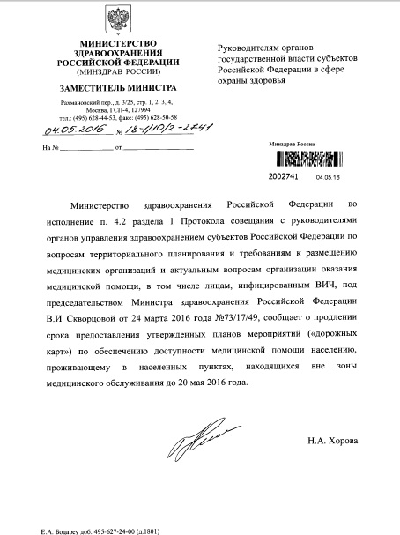
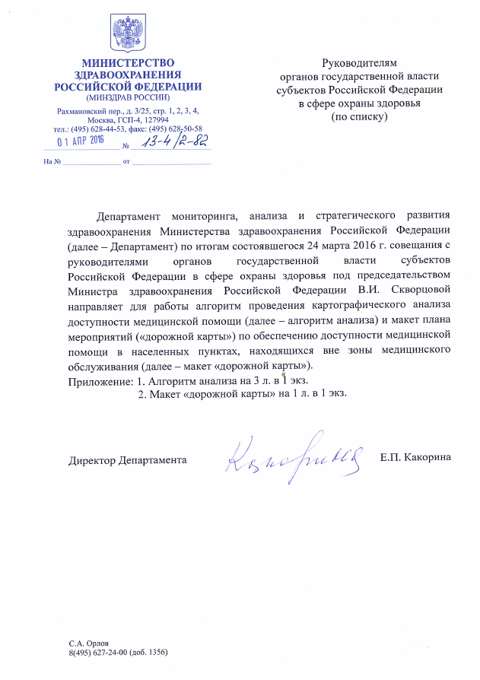
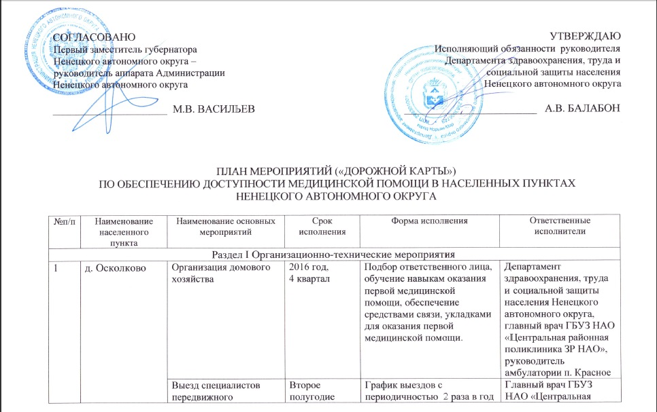
Оценка территориальной доступности медицинской помощи

Slide 6
Преимущества Геоинформационной системы
Визуализация объектов здравоохранения в регионе и граничащих субъектах Российской Федерации;
Инструмент для анализа территориальной доступности от каждого населенного пункта до каждой медицинской организации;
Инструмент для анализа распределения медицинских организаций по профилям медицинской помощи;
Возможность оперативного ввода информации и динамического наблюдения за инфраструктурой здравоохранения в регионе

Slide 7
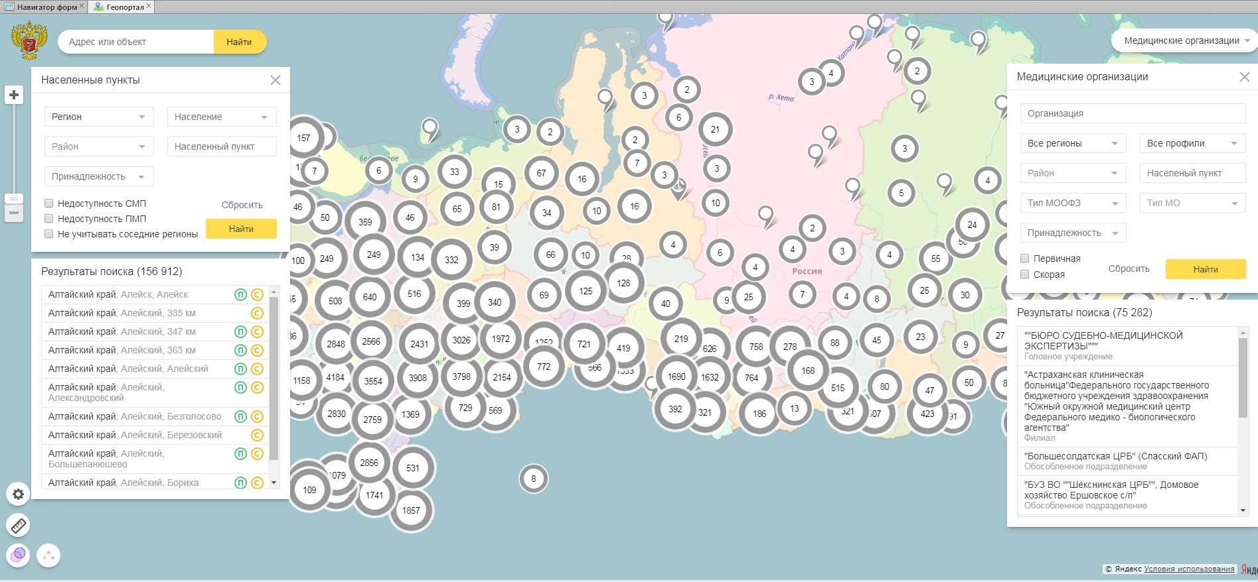
Анализ доступности медицинской помощи с использованием геоинформационной системы Минздрава России
В геоинформационную систему Минздрава России внесено:
75
медицинских организаций
и их структурных подразделений
157 тысяч
населенных
пунктов
тысячи
Карта Российской Федерации
с медицинскими организациями и их структурными подразделениями, участвующими в реализации территориальных программ государственных гарантий бесплатного оказания гражданам медицинской помощи
Информационный ресурс «Геоинформационная система» (https://monitoring.egisz.rosminzdrav.ru)

Slide 8
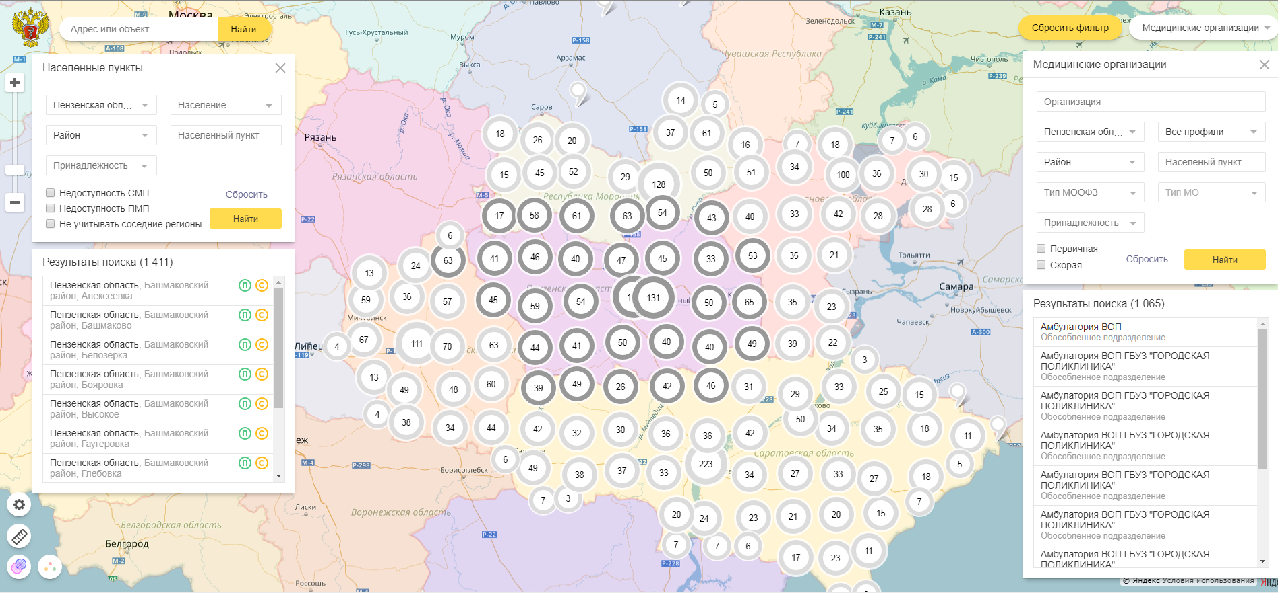
Оценка инфраструктуры здравоохранения Пензенской области с использованием геоинформационной системы Минздрава России
Населенные пункты, медицинские организации и их структурные подразделения на карте
Пензенской области
Перечень населенных пунктов анализируемого субъекта Российской Федерации
Медицинские организации (структурные подразделения медицинских организаций) анализируемого субъекта Российской Федерации
Медицинские организации (структурные подразделения медицинских организаций) граничащего субъекта
Российской Федерации
1411 населенных пунктов, из них вне зоны медицинского обслуживания по оказанию первичной медико-санитарной помощи – 18 населенных пунктов с числом жителей от 1 до 100 человек.

Slide 9
Схема комплексной оценки инфраструктуры здравоохранения с использованием геоинформационной системы
I
Оценка по одному субъекту Российской Федерации или нескольким субъектам Российской Федерации
II
Оценка по одному или нескольким муниципальным образованиям или населенным пунктам
III
Оценка по типу медицинской организации
Оценка по одному или нескольким профилям медицинской помощи (профилям коек)
IV

Slide 10
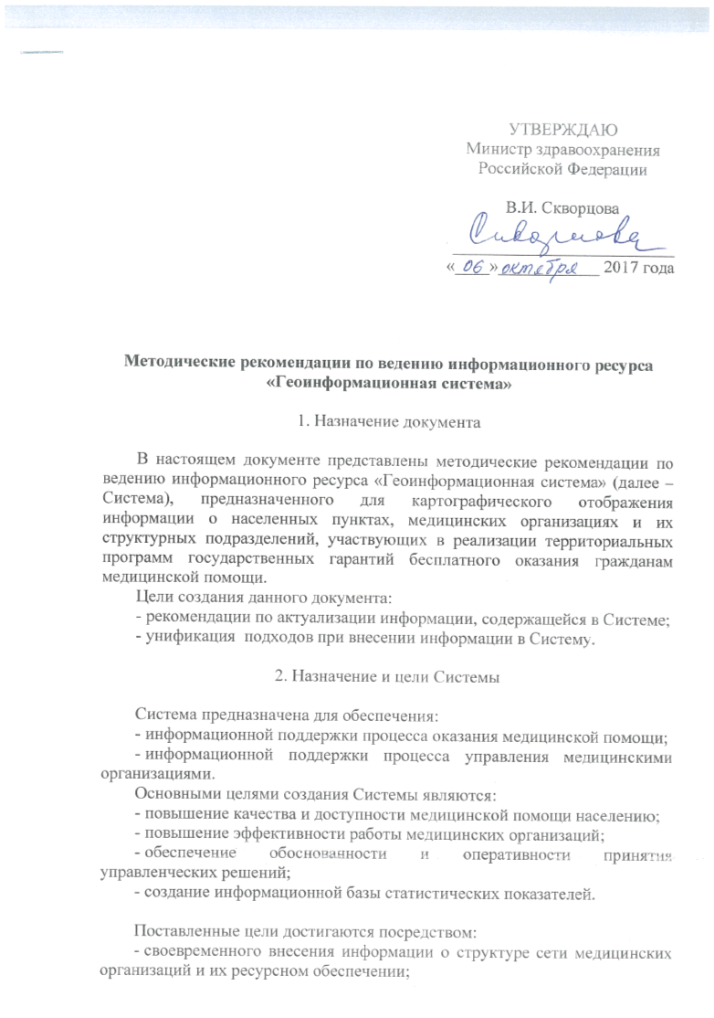
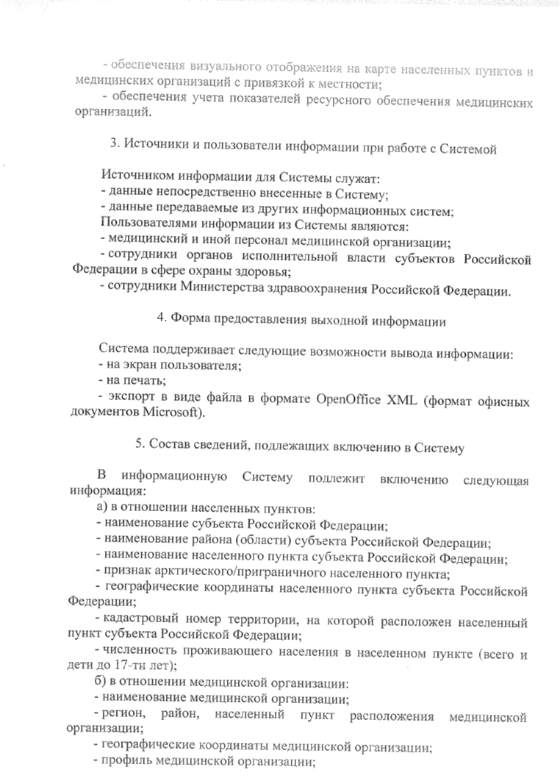
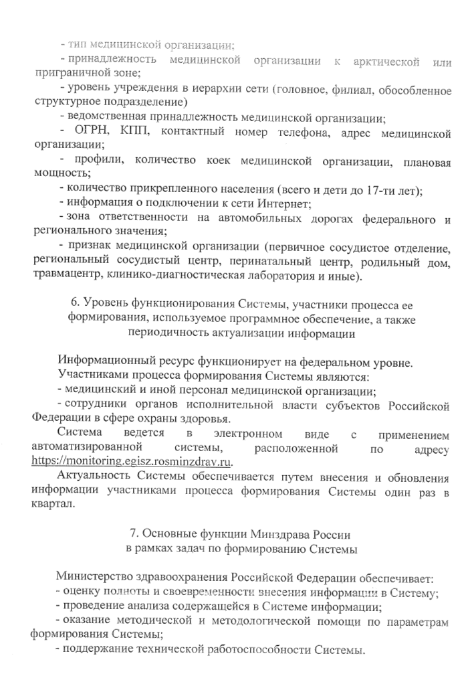
Методические рекомендации по ведению Геоинформационной системы

Slide 11
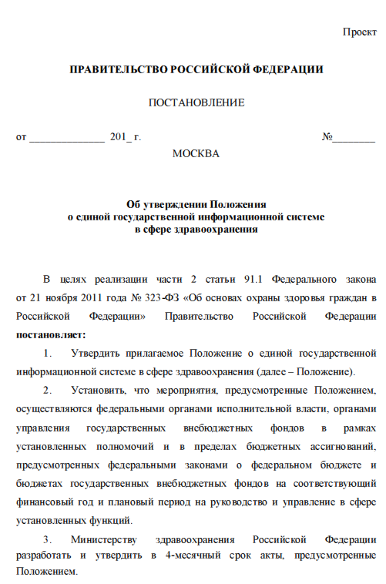
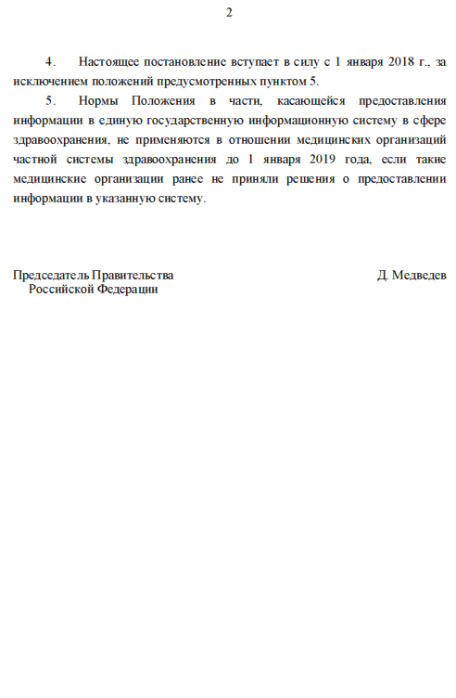
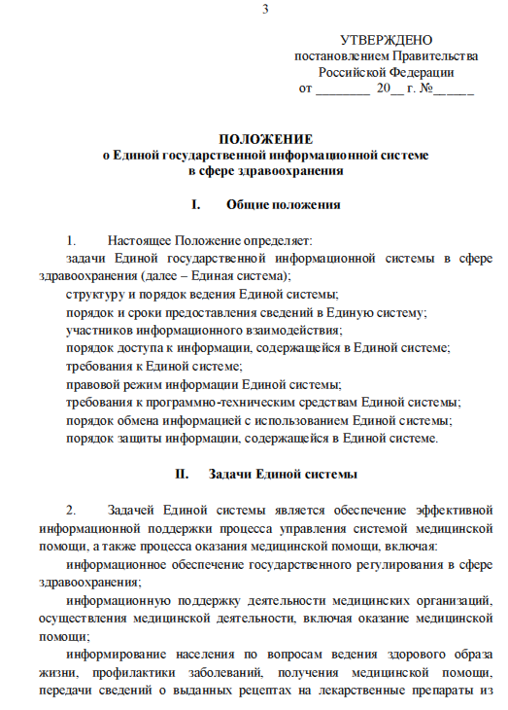
Единая государственная информационная система в сфере здравоохранения
Проект постановления правительства РФ
"Об утверждении Положения о единой государственной информационной системе в сфере здравоохранения"
Опубликовано
15 сентября 2017

Slide 12
Информационное сопровождение Геоинформационной системы

Slide 13
Анализ информации, содержащейся в Геоинформационной системе
Неточности, требующие корректировки / уточнения
Отсутствие данных (значение 00.00.00) по графам «Широта» и «Долгота», а также отсутствие привязки медицинской организации (структурного подразделения) к населенному пункту субъекта Российской Федерации
              Несоответствие внесенных данных по графе «Тип МО» утвержденной номенклатуре медицинских организаций, а также наличие незаполненных ячеек
Дублирование данных об одном и том же населенном пункте с одинаковыми значениями широты и долготы
              Несоответствие внесенных данных по графе «Ведомственная принадлежность» органу исполнительной власти и ведомств, а также наличие незаполненных ячеек
Существенное расхождение суммарных данных по субъекту Российской Федерации по отдельным типам медицинских организаций с данными форм федерального статистического наблюдения.
Расхождение данных по субъекту Российской Федерации по структуре коечного фонда с данными форм федерального статистического наблюдения.

Slide 14
Взаимодействие с субъектами Российской Федерации
Завершили корректировку
В процессе внесение изменений
Отсутствие
«обратной связи»
29 субъектов РФ
44 субъекта РФ
12 субъектов РФ
Алтайский край
Астраханская область
Белгородская область
Владимирская область
Волгоградская область
Забайкальский край
Иркутская область
Калужская область
Камчатский край
Кировская область
Курганская область
Курская область
Ленинградская область
Магаданская область
Новгородская область
Новосибирская область
Оренбургская область
Псковская область
Республика Адыгея
Республика Алтай
Республика Башкортостан
Республика Марий Эл
Республика Мордовия
Республика Тыва
Республика Хакасия
Рязанская область
Томская область
Удмуртская Республика
Чукотский автономный округ
Амурская область
Архангельская область без автономного округа
Брянская область
Вологодская область
Воронежская область
город Москва
город Санкт - Петербург
город Севастополь
Калининградская область
Карачаево-Черкесская Республика
Кемеровская область
Костромская область
Краснодарский край
Красноярский край
Липецкая область
Московская область
Мурманская область
Ненецкий автономный округ
Нижегородская область
Омская область
Орловская область
Пермский край
Приморский край
Республика Дагестан
Республика Ингушетия
Республика Коми
Республика Крым
Республика Саха (Якутия)
Республика Северная Осетия - Алания
Республика Татарстан
Ростовская область
Самарская область
Саратовская область
Свердловская область
Ставропольский край
Тамбовская область
Тверская область
Тульская область
Тюменская область без автономного округа
Хабаровский край
Челябинская область
Чеченская Республика
Ямало-Hенецкий АО
Ярославская область
Еврейская автономная область
Ивановская область
Кабардино-Балкарская Республика
Пензенская область
Республика Бурятия
Республика Калмыкия
Республика Карелия
Сахалинская область
Смоленская область
Ульяновская область
Ханты-Мансийский АО
Чувашская Республика

Slide 15
Расхождение с данными официальной статистики
 | Амбулатория, в том числе врачебная | Дом ребенка, в том числе специализированный | станция переливания крови | станция скорой медицинской помощи | стоматологическая поликлиника, в том числе детская | Фельдшерский пункт | Фельдшерско-акушерский пункт
Данные в Геоинформационной системе | 5508 | 160 | 199 | 1270 | 1460 | 2081 | 33862
Сведения в формах федерального и отраслевого статистического наблюдения | 5020 | 161 | 474 | 2458 | 658 | 2125 | 33979
отклонение | 488 | -1 | -275 | -1188 | 802 | -44 | -117
За счет частных МО

Slide 16
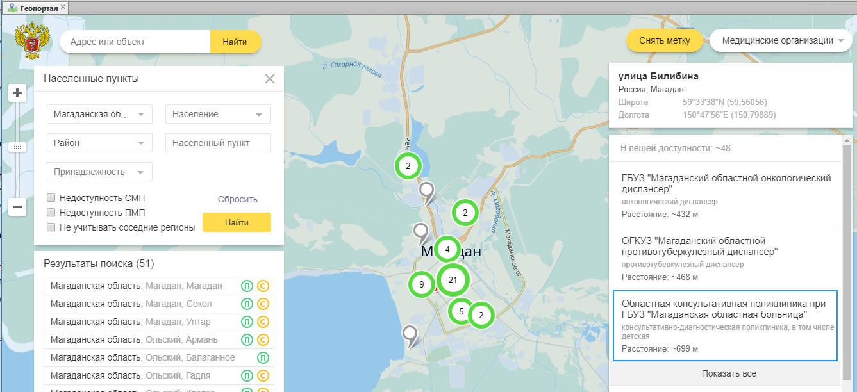
Взаимодействие с субъектами Российской Федерации
Согласно Закону «Об административно-территориальном устройстве Магаданской области» и Реестру административно-территориальных единиц Магаданской области, субъект РФ включает следующие административно-территориальные единицы:
1 город областного значения (город Магадан),
8 районов,
  1 город районного значения (город Сусуман)
  24 городских населённых пункта
  50 сельских населённых пунктов.
Внесено: 51 населенный пункт

Slide 17
Взаимодействие с субъектами Российской Федерации
 | ПСО (Первичное сосудистое отделение) | РСЦ (Региональный сосудистый центр)
Геоинформационная система | 400 | 111
Данные из форм федерального статистического наблюдения | 459 | 134
разница | -59 | -23

Slide 18
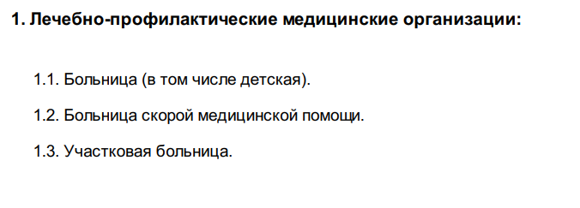
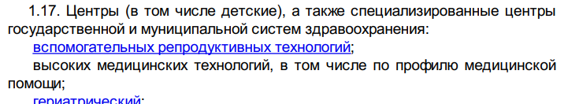
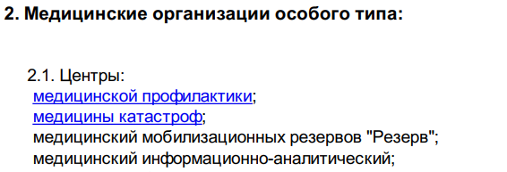
Взаимодействие с субъектами Российской Федерации
ПРИКАЗ от 6 августа 2013 года N 529н
«Об утверждении номенклатуры медицинских организаций»
Ведомственная принадлежность
Ведомственная принадлежность | Количество
НЕ ЗАПОЛНЕНО | 8
Автономные медицинские организации (государственные) | 203
Городские округа | 19
Иные | 94
Министерство здравоохранения Российской Федерации | 188
Муниципальные районы | 66
Органы исполнительной власти в области здравоохранения субъектов Российской Федерации | 6956
Органы местного самоуправления, осуществляющие полномочия в сфере охраны здоровья | 407
Федеральное агентство научных организаций | 11
Федеральное медико-биологическое агентство | 89
Тип МО
Лечебно-профилактические медицинские организации | 172
Центры (в том числе детские), а также специализированные центры государственной и муниципальной систем здравоохранения | 53
Центры | 9

Slide 19
Перспективы развития геоинформационной системы
Дальнейшая актуализация данных содержащихся в базе Геоинформационной системы(населенные пункты, Медицинские организации и т.д.)
Сопоставление с формами
Федерального статистического наблюдения
Дальнейшее развитие системы в части распределение на уровни оказания по профилям медицинской помощи
Интеграция Федерального регистра Медицинских организаций с Геоинформационной системой

Slide 20
Геоинформационная система. Анализ ошибок,
перспективы развития
А.В.Поликарпов, к.м.н.,
заместитель директора Департамента мониторинга,
анализа и стратегического развития здравоохранения
Москва, 2017 г.

